Slide 1
স্বাগতম

Slide 2
শিক্ষক পরিচিতি
মোহাম্মদ নজরুল ইসলাম
সহকারী শিক্ষক
রহমানিয়া দাখিল মাদ্রাসা
সদর নোয়াখালী
মোবাইল নম্বর -018165139333
ইমেইল -islamnazrul5032@gmail.com

Slide 3
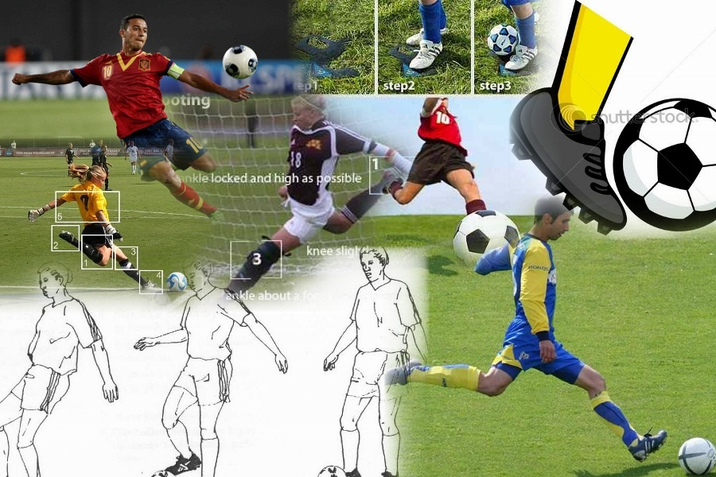
পাঠ পরিচিতি
শ্রেণীঃ ৮ম
বিষয়ঃ শারীরিক শিক্ষা ও স্বাস্থ্য
3য় অধ্যায়ঃ স্বাস্থ্যবিজ্ঞান পরিচিতি ও স্বাস্থ্যসেবা
পাঠঃ ১-৪
সময়ঃ 50 মিঃ

Slide 4
আমরা কি দেখতে পাচ্ছি ?

Slide 5
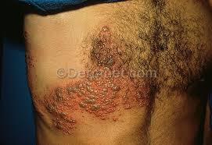

Slide 6
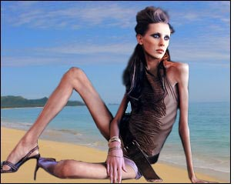
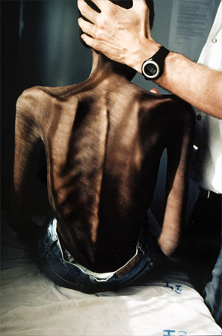
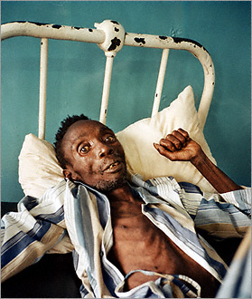
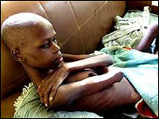

Slide 7
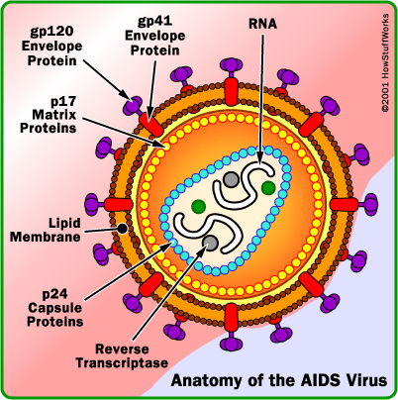
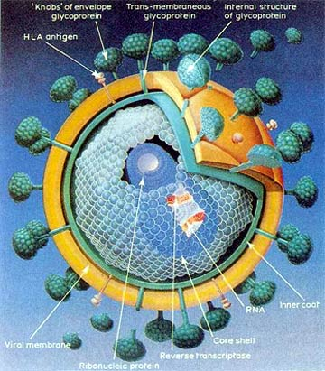
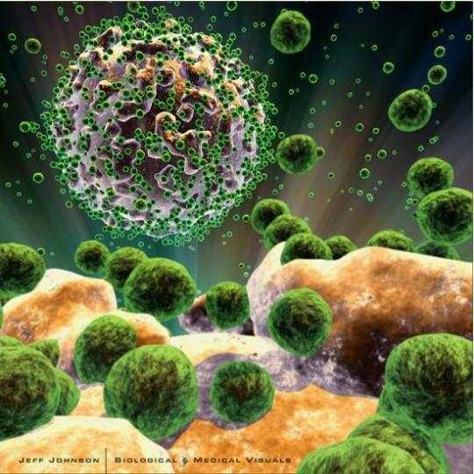
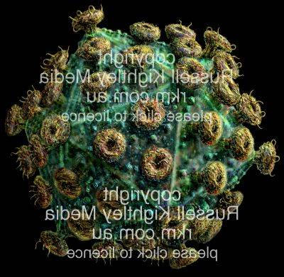
রেট্রো ভাইরাস

Slide 8
এইচআইভি ও এইডস

Slide 9
শিখন ফল
১। এইডস কি তা বলতে পারবে।
২। HIV কি তা বলতে পারবে।
৩। এইডস এর লক্ষণসমূহ বর্ণনা করতে পারবে।
৪। এইডস প্রতিরোধ করা যায় কিভাবে বর্ণনা করতে পারবে।

Slide 10
আফ্রিকায় সর্ব প্রথম বানরের মাধ্যমে রোগটি ছড়ায়।
১৯৮১ সালে মার্কিন যুক্তরাষ্টে সনাক্ত হয়।
আমাদের প্রতিবেশি দেশ ভারত ও মায়ানমারে –এর প্রকোপ প্রচণ্ড

Slide 11
HIV এর পূর্ণ রূপ হল Human Immunodeficiency Virus
AIDS এর পূর্ণ রূপ হল Acquired Immune Deficiency Syndrome

Slide 12
এইডস আক্রান্ত ব্যক্তির লক্ষণসমূহ
শরীরের ওজন দ্রুত কমে যাওয়া ।
অজানা কারণে ২ মাসেরও বেশি জ্বর থাকা।
অনেকদিন শুকনা কাশি থাকা।
২ মাসেরও বেশি পাতলা পায়খানা হওয়া।
ছত্রাকজনিত সংক্রমণ দেখা দেওয়া ।
লসিকা গ্রন্থি ফুলে যাওয়া ।

Slide 13
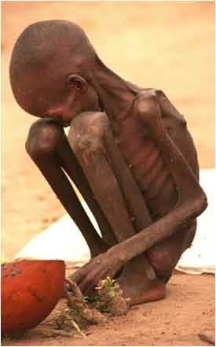
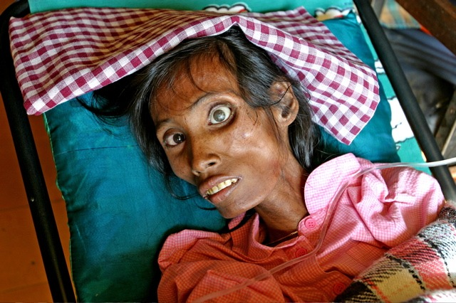
এরা সবাই এইডস আক্রান্ত

Slide 14
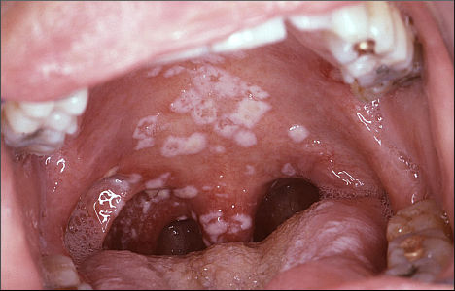
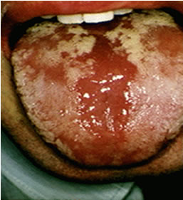
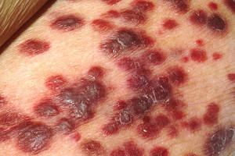
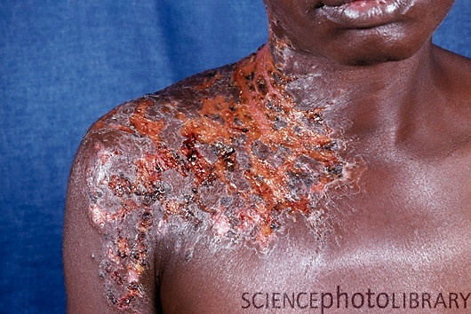
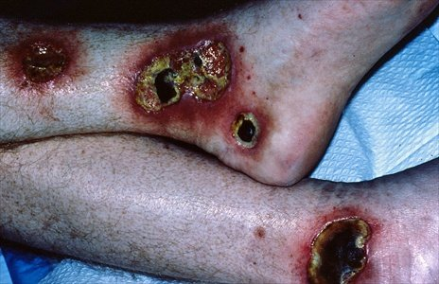
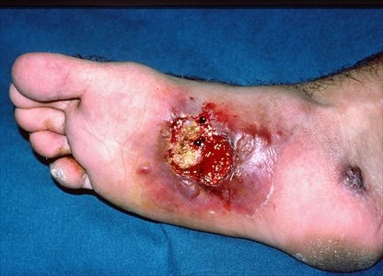
এইডস আক্রান্ত ব্যক্তির অবস্থা

Slide 15
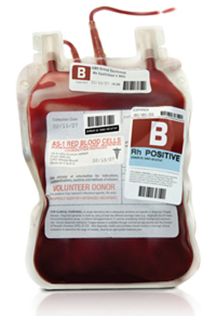
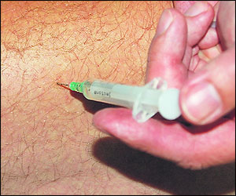
এইডস যেভাবে ছড়ায়

Slide 16
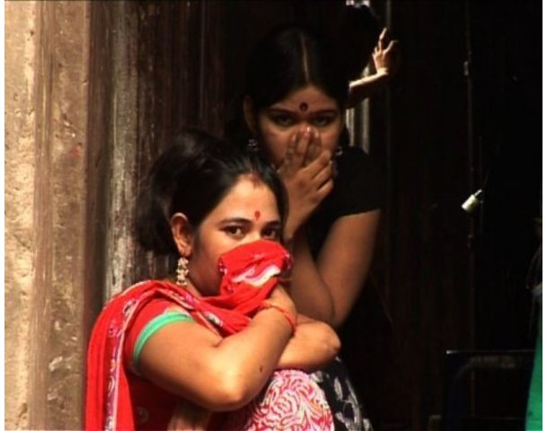
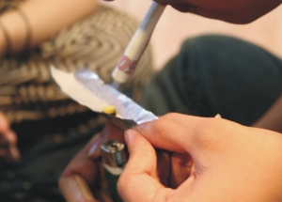
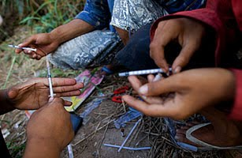
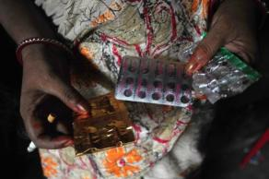
এসব থেকে বিরত থাকতে হবে

Slide 17
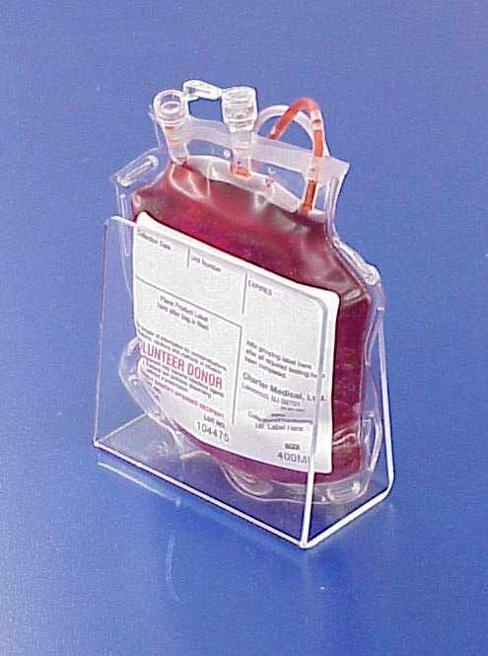
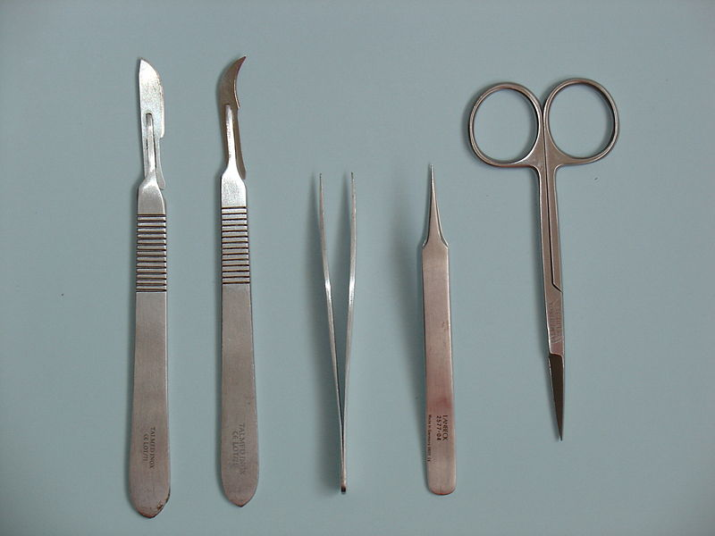
এইডস থেকে বাঁচার উপায়

Slide 18
শেষ পরিনতি

Slide 19
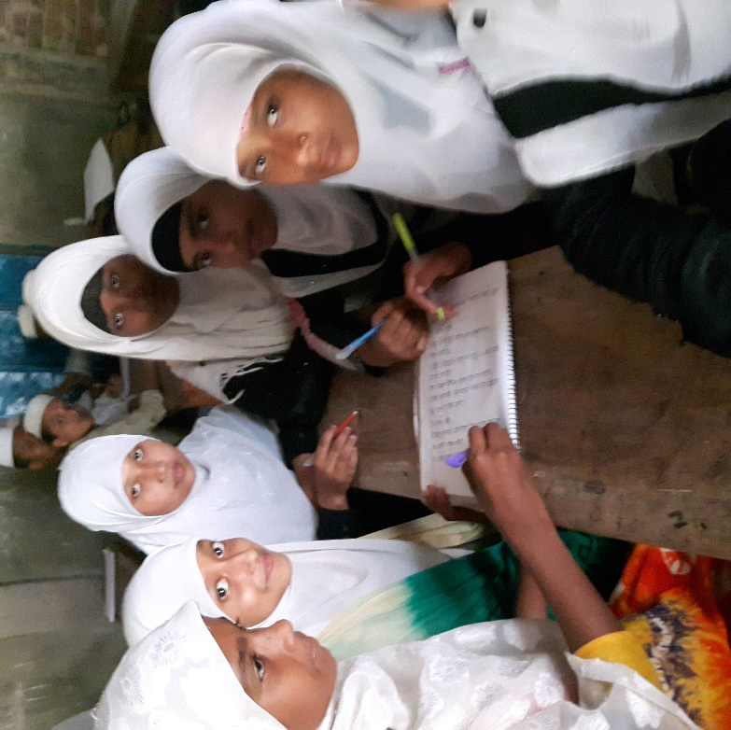
দলীয় কাজ
কি কি কারনে এইডস হয় তার তালিকা প্রস্তুত কর।

Slide 20
মূল্যায়ন
১। এইডস আক্রান্ত ব্যক্তির লক্ষণসমূহ বল।
২। HIV এর পূর্ণ রূপ কি তা বল ।
৩। AIDS এর পূর্ণ রূপ কি তা বল ।

Slide 21
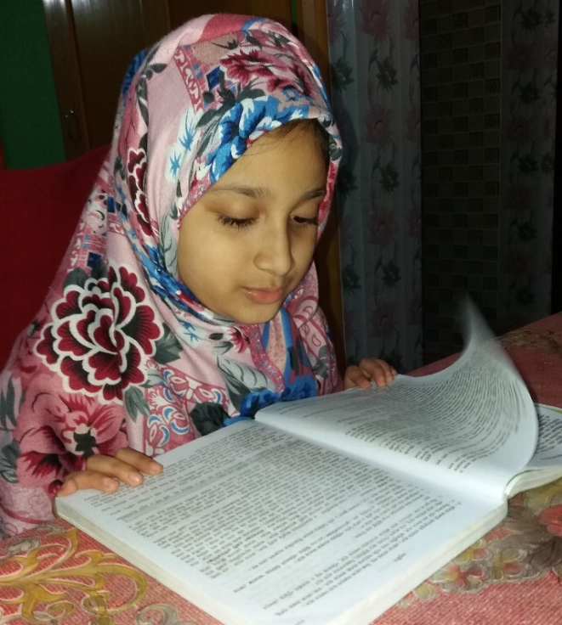
বাড়ির কাজ
এইডস থেকে বাঁচার উপায় কি কি তার একটি তালিকা প্রস্তুত কর।

Slide 22
সবাইকে আন্তরিক ধন্যবাদ ।

